Slide 1

Seminář pro žadatele výzva AMIF 12_23_003
VYPLNĚNÍ ŽÁDOSTI, 20. 2. 2023

Slide 2
DŮLEŽITÉ DOKUMENTY
Výzva k předkládání žádostí
Pravidla pro žadatele a příjemce podpory FEUVV – obecná část
Doporučené dokumenty – návody OPZ+
  Https://www.esfcr.cz/formulare-a-pokyny-potrebne-v-ramci-pripravy-zadosti-o-podporu-opz-plus/-/dokument/18398046
  Https://www.esfcr.cz/formulare-a-pokyny-potrebne-v-ramci-pripravy-zadosti-o-podporu-opz-plus/-/dokument/18398069
Doporučené videonávody
  Https://www.youtube.com/@dotaceeu/videos

Slide 3
ŽÁDOST O PODPORU – ZÁKLADNÍ PRAVIDLA
Předkládá se prostřednictvím https://iskp21.mssf.cz
Pozor! Předkládá se výhradně elektronicky s elektronickým podpisem.
Je nezbytné zřídit přístup do ISKP 21+ pro všechny oprávněné osoby.
Rozpočet projektu je součástí žádosti o podporu.
Výzva stanovuje povinné přílohy:
  Komentář k rozpočtu,
  V případě využití jednotkových nákladů – kalkulačka jednotkových nákladů.
  Údaje o skutečném majiteli ve formě úplného výpisu
  Osvědčení o registraci plátce DPH (je-li žadatel plátce)

Slide 4
ZÁKLADNÍ OVLÁDÁNÍ SYSTÉMU ISKP 21+
Všechny oprávněné osoby si musí zřídit samy přístup.
  Přihlašování prostřednictvím NIA nebo ADFS (od března již jen NIA).
Pod příslušnou výzvou je nezbytné založit žádost o podporu.
Uživatel, který žádost založil, je automaticky „správcem přístupů“.
Link na titulní straně našeho webu www.mvcr.cz/fondyeu
Další role v systému:
  Čtenář
  Editor
  Signatář
  Zástupce správce přístupů
  Zmocněnec
  Kontaktní osoba (dostává depeše ze systému)
  Správce přístupů přiděluje role.
  Pozor! Garantovaná dostupnost systému denně 5:00-23:59.

Slide 5
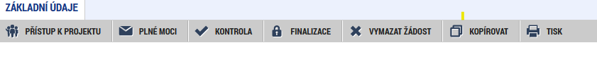
Horní lišta
Plná moc – nahrajte elektronické zmocnění od ministra vnitra
Zmocněná osoba musí zmocnění přijmout (podepsat v ISKP 21+)

Slide 6
Principy vyplŇování
V levém menu jsou jednotlivé záložky žádosti.
Některé záložky se otevřou k vyplnění až po vyplnění jiných.
  Např. Rozpočet se otevře až po vyplnění subjektů projektu a specifického cíle.
Žlutá pole jsou povinná.
Šedá pole jsou nepovinná.
Bílá pole se vyplní automaticky systémem.

Slide 7
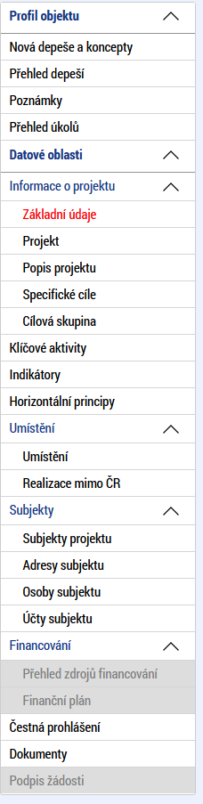
Datové oblasti

Slide 8
Základní údaje
Na obrazovce vyplňte základní data.
Uveďte název projektu v ČJ.
Vyberte způsob jednání, tj. zda je žádost podepisována jedním nebo více signatáři.

Slide 9
projekt
Na této záložce žadatel vyplní stručné informace o projektu.
Název projektu v AJ.
Anotaci projektu – pozor! anotace projektu bude zveřejněna na portále dotaceeu.cz, uveďte přesně, jasně a výstižně podstatu projektu (hlavní cíl, výstupy apod.).
Předpokládaná data zahájení a ukončení projektu – musí být v limitu výzvy (skutečná data se v této fázi nevyplňují).
Režim financování (ex-ante či ex-post – dle subjektu žadatele).
Dále zaškrtnout, zda se projektu účastní třetí země nebo se uskutečňuje ve třetí zemi (v této výzvě „ne“).

Slide 10
POPIS PROJEKTU
Jedná se o zásadní obrazovku.
Jednotlivá pole pečlivě vyplňte dle otázek v záhlaví. Snažte se co nejlépe vystihnout svůj projekt. Zaměřte se na intervenční logiku – co je problém, co se bude v projektu dít, čeho dosáhne.
Cíle a výstupy by měly být ideálně měřitelné a kvantifikovatelné.
Již v žádosti popište kritéria, jakými budete dosažení cíle prokazovat, stanovená sada indikátorů je omezená a ne vždy dokáže postihnout všechny výstupy či výsledky projektu.
Cíle projektu by měly být navázány na klíčové aktivity.
Pole „jaké aktivity v projektu budou realizovány“ vyplňujte stručně. Klíčové aktivity jsou podrobně popsány v jiné obrazovce, zde se jedná jen o souhrn a přehled. Pozor!, aby se informace vzájemně nerozešly.
Pozor! Rizika projektu a Realizační tým jsou povinná pole, ačkoli jsou šedé (tj. nevyplnění neodhalí ani kontrola)!
Ostatní pole –Šíření výstupů, Inovativnost řešení, Klíčová slova jsou nepovinná

Slide 11
Specifické cíle
Je nezbytné specifický cíl potvrdit, vše je předvyplněno (otevřít obrazovku a uložit).
Je přiřazen jen jeden specifický cíl (na rozdíl od předchozího programového období), procentní podíl je tedy 100 %.
Až po potvrzení specifického cíle se zaktivní obrazovka Indikátory.

Slide 12
Cílová skupina
V případě OP AMIF vyberte z číselníku „Státní příslušníci třetích zemí“.
V poli „Popis cílové skupiny“ uveďte bližší specifikaci, která by měla obsahovat zejména informace o identifikaci cílové skupiny, její velikosti a struktuře, popis potřeb cílové skupiny a popis zapojení cílové skupiny do projektu.

Slide 13
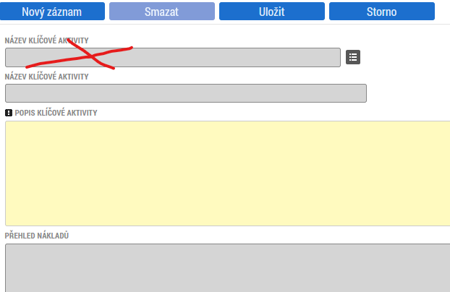
KLÍČOVÉ AKTIVITY I
Pozor! První pole „Název klíčové aktivity“, kde je výběr z číselníku, není pro tuto výzvu relevantní. Vyplňujte až druhé pole „Název klíčové aktivity“.
Pozor! Název aktivity vždy číslujte ve formátu KA 1 Název, KA 2 Název atd.
Každá klíčová aktivita má svou „kartu“, obdobně jako v 2014-2020.
Každou další klíčovou aktivitu zadejte tlačítkem „Nový záznam“.

Slide 14
KLÍČOVÉ AKTIVITY II
Jednotlivé klíčové aktivity musí spadat do oblasti podporovaných aktivit výzvou.
Popis klíčové aktivity – podrobně popište plánovanou realizaci klíčové aktivity, aktivity by měly být logicky strukturovány a provázány. Měli byste odpovědět na tyto otázky:
Jaké činnosti budete v rámci této klíčové aktivity realizovat?
  Jaký je způsob provádění klíčové aktivity (metoda realizace) a jak povede k dosažení stanovených výstupů?
  Jaké jsou výstupy dané klíčové aktivity?
  Jak jsou aktivity časově provázány?
  Do popisu uveďte časový plán aktivity (obdobný k harmonogramu v 2014-2020).
  Přehled nákladů – jedná se o provazbu na rozpočet projektu, uveďte, jaké náklady se vztahují k plnění dané aktivity. Uveďte i náklady, které hodláte financovat z paušálu.

Slide 15
Indikátory I
Indikátory jsou dvojího typu.
  Ty, ke kterým je povinnost stanovit cílovou hodnotu. (povinný k naplnění),
  Ty, které je povinnost vykazovat, ale cílová hodnota se nestanovuje.
  Na obrazovce jsou všechny indikátory stanovené výzvou.
  K jednotlivým ukazatelům stanovte:
  Výchozí hodnotu 0 (u FEUVV bude vždy nulová),
  Datum výchozí hodnoty (musí se jednat o datum v minulosti),
  Cílovou hodnotu (povinně u těch, které jsou povinné k naplnění, u těch, které nejsou, je možné uvést 0) – jedná se o závazek pro projekt, tj. je-li hodnota stanovena, je povinné její dosažení,
  Datum cílové hodnoty – uveďte datum, ke kterému plánujete hodnoty dosáhnout (standardně ukončení realizace projektu),
  Popis hodnoty – popište, jakým způsobem jste cílovou hodnotu stanovili, jak budete naplňování indikátoru sledovat a dokládat.

Slide 16
Indikátory II
  Bagatelní podpora není pro FEUVV relevantní, tj. mezi účastníky se počítá každá osoba, která obdržela jakkoli dlouhou formu podpory.
  V případě OP AMIF jsou indikátory vztahující se k osobám načítány z IS ESF.
  Indikátory v OP AMIF se dále dělí (muži, ženy, věk), tyto podindikátory nejsou na žádosti viditelné, nicméně budou reportovány v rámci zpráv o realizaci projektu a budou vyplňovány z IS ESF.
  Definice indikátorů dostupné zde https://www.mvcr.cz/fondyeu/pro-zadatele-a-prijemce.aspx

Slide 17
Horizontální principy
Stanoveny dva horizontální principy:
  rovné příležitosti a nediskriminace,
  rovné příležitosti mužů a žen.
U každého zvolit, zda projekt k principu:
  má neutrální vliv,
  má pozitivní vliv,
  je cíleně zaměřen.
  V případě, že žadatel zvolí jiný než neutrální vliv, je povinné vyplnit pole popis.
  V případě projektů FEUVV se předpokládá ve většině případů neutrální vliv.

Slide 18
UMÍSTĚNÍ
Vyberte místo realizace, které je v souladu s výzvou.
Místo realizace se uvádí na úrovni kraje.
V případě realizace na celém území ČR je nezbytné uvést jednotlivě všechny kraje.
Místem realizace není místo, kde probíhá pouze administrace (např. účetnictví).
Pokud probíhá realizace zcela mimo území ČR, je nezbytné vybrat alespoň jeden kraj, v takovém případě vyberte místo sídla příjemce.

Slide 19
Realizace mimo čr
Tato obrazovka je textovým polem.
Vyplňte do detailu země, region případně město (je-li známo), pokud bude projekt realizován v zahraničí.
Jedná se o textové pole, můžete tedy navíc slovně okomentovat, jaká část projektu bude kde realizována apod.

Slide 20
Subjekty projektu
Vyberte typ subjektu – v těchto výzvách pouze žadatel/příjemce.
Vyplňte IČO žadatele a klikněte na „validace“, subjekt se ztotožní s registry a vyplní se další údaje.
Šedé kolonky (počet zaměstnanců, obrat atd.) nejsou pro FEUVV relevantní.
Dále vyplňte typ plátce DPH (zpravidla „Nejsem plátcem DPH“).
Pole zda subjekt patří do definice jednoho subjektu nebo rodinného podniku je nezbytné vyplnit – uveďte křížek.
Na závěr uveďte, zda je rozpočet včetně DPH či bez (standardně bude s).

Slide 21
Adresy subjektu
Předvyplněno dle základních registrů. Není třeba nic měnit.

Slide 22
Osoby subjektu
Vyplňte informace o statutárním zástupci a kontaktních osobách projektu.
Musí být uvedena alespoň jedna kontaktní osoba (dostává následně depeše).

Slide 23
Účty subjektu
V této fázi nevyplňovat.

Slide 24
Rozpočet projektu
Obrazovka se aktivuje po vyplnění specifického cíle, typu subjektu a režimu financování.
Struktura rozpočtu je generovaná automaticky dle definice výzvy.
Do této struktury doplňujte jednotlivé položky v detailu počet jednotek a částek.
Pojmenovávejte položky co možná nejvíce detailně.
Pro zadání položky kliknete na nejbližší nadřazenou úroveň a na tlačítko „nový záznam“.
Uvádějte všechny související náklady (tj. cena včetně DPH, u skutečně vykazovaných osobních nákladů náklady včetně všech odvodů – SP, ZP, FKSP, případně odměn).
V případě osobních nákladů platí každá pozice, jeden řádek (do názvu uvést např. ID služebního místa). V případě DPČ je možné uvést kumulovaně do jedné položky stejný typ DPČ.

Slide 25
Rozpočet projektu – Paušální fiancování
Postup dle kapitoly 13.4.3.1 PŽP – obecná část
Paušál ve výši 40 % z přímých personálních nákladů
Zahrnuje veškeré ostatní výdaje projektu kromě přímých personálních (tj. nepřímé + ostatní přímé).
Definice nepřímých personálních výdajů v kapitole 13.3.2.1 (např. finanční manažer, účetní, personalista, úklid, ostraha atd.)
Prostředky na výdaje financované paušální sazbou jsou poskytovány průběžně, vždy spolu s prostředky na přímé osobní náklady. Každá platba příjemci tak v sobě zahrnuje prostředky na přímé osobní náklady a na výdaje financované z paušálu, a to v poměru 1 : 0,4
V části popisu klíčových aktivit – náklady uvést přehled toho, k čemu bude paušál využit

Slide 26
Přehled rozpočtů
Jedná se o přehledovou obrazovku, není třeba ji vyplňovat.

Slide 27
Přehled zdrojů financování
Rozpad na jednotlivé zdroje financování provede systém na pokyn uživatele, tlačítko „rozpad financí“.
Pozor! V případě, že upravíte rozpočet, neprovede systém automaticky nový rozpad, je nezbytné znovu aktualizovat stisknutím tlačítka.

Slide 28
Finanční plán
Vyplňuje se až po vyplnění data trávní projektu, právní formy žadatele, rozpočtu projektu a záložky projekt a po kliknutí na rozpad financování.
Finanční plán je generován automaticky, je možné upravit dle vašeho plánu.

Slide 29
Čestná prohlášení
Musíte zaškrtnout souhlas s čestným prohlášením.

Slide 30
dokumenty
Nahrajte všechny relevantní přílohy k žádosti.
Povinně komentář k rozpočtu (předdefinován, tj. název je vyplněn, nahrajete pouze dokument).
V případě využití jednotkových nákladů dále povinně
  Kalkulačku jednotkových nákladů,
  Relevantní podklady (mzdové listy u jednotlivých pracovníků, náplň práce).

Slide 31
FINALIZACE A PODÁNÍ
Důrazně doporučujeme nenechávat na poslední chvíli, může se objevit technický problém, je třeba ponechat čas na jeho případné řešení.
Tlačítko kontrola – můžete ověřit, zda jsou vyplněny všechny údaje a zda je možné přistoupit k finalizaci.
Finalizace – stiskem tlačítka se projekt uzamkne pro editaci a je připraven k podpisu, není možné finalizovat žádost, která neprojde kontrolou, finalizace lze stornovat v případě nutnosti dodatečných úprav.
Podpis žádosti – po finalizaci se otevře záložka podpis žádosti, žádost smí podepsat pouze signatář, Pozor! po podpisu již není možné žádost upravit (storno finalizace již není možné).
Pozor! Podání žádosti – ručně stisknutím tlačítka podání.
Tisk – pro vlastní potřebu je možné vygenerovat tiskový opis žádosti (nezasílá se ŘO).

Slide 32
Komentář k rozpočtu
Komentář k rozpočtu není automatickou součástí ISKP.
Komentář je nahráván jako samostatná příloha.
Komentář vytvořte tak, že po vyplnění rozpočtu projektu, až bude finální jeho struktura, kliknete na tlačítko „export standardní“.
Dojde k vygenerování sestavy rozpočtu, kde doplňte sloupec L, který nazvěte „Komentář“ a vyplňte komentář ke každé vytvořené položce (tj. nikoli k součtovým nadřazeným položkám).

Slide 33
Kalkulačka jednotkových nákladů – jednotlivý zaměstnanec
Vyplňte dle Pravidel pro žadatele a příjemce – obecná část.
Vyplňujte jen bílá pole, zelená se vyplní automaticky.
Druh pracovní činnosti se uvádí výčtem za období, ze které je náklad počítán.
Druh pracovní činnosti v projektu je činnost, kterou bude zaměstnanec vykonávat v projektu.
Název pracovní pozice v projektu je provázaný s vyplněním rozpočtu (je potřeba znát kód).
Období od se vyplní pouze první den prvního měsíce (pole C18), za které jsou data předkládána, ostatní se vyplní automaticky. V případě, že nejsou k dispozici data za 12 měsíců a za první měsíce je prováděn dopočet, uveďte přesto jako první měsíc ten před 12 měsíci.
Náklady na zaměstnance vyplňte dle skutečnosti v souladu s PŽP, případně tak jak vyšel dopočet.
Ve sloupci úvazek uveďte vždy relevantní úvazek za daný měsíc.
Ve způsobu stanovení nákladů vyberte, zda se jedná o skutečnost či dopočet.
Do pole poznámky můžete uvést informace např. k dopočtu.
Vyplňuje se za každého konkrétního zaměstnance zvlášť.

Slide 34
Další konzultace
Jsme k dispozici k jakékoli další konzultaci. Je možné zaslat žádost předběžně ke konzultaci mimo ISKP 21+ (vygenerovat tiskovou sestavu a zaslat emailem)
V případě konkrétních témat jsme taktéž připraveni odpovídat na další otázky na bilaterální úrovni

